Slide 1


Slide 2

^{Unser}
^{Preis}
44,^{99 €}

Slide 3
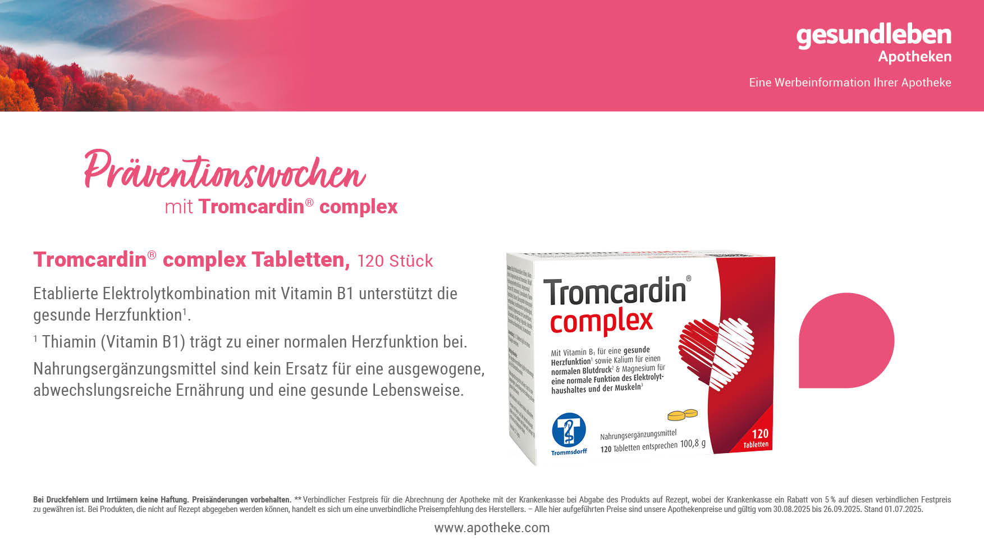
20%
sparen!
23,^{89 €}
29,95 €**

Slide 4

^{Unser}
^{Preis}
8,^{98 €}

Slide 5
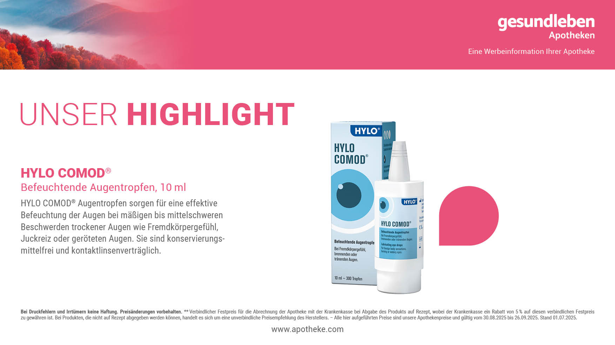
20%
sparen!
12,^{69 €}
15,95 €**
1.269,00 € pro 1.000 ml

Slide 7
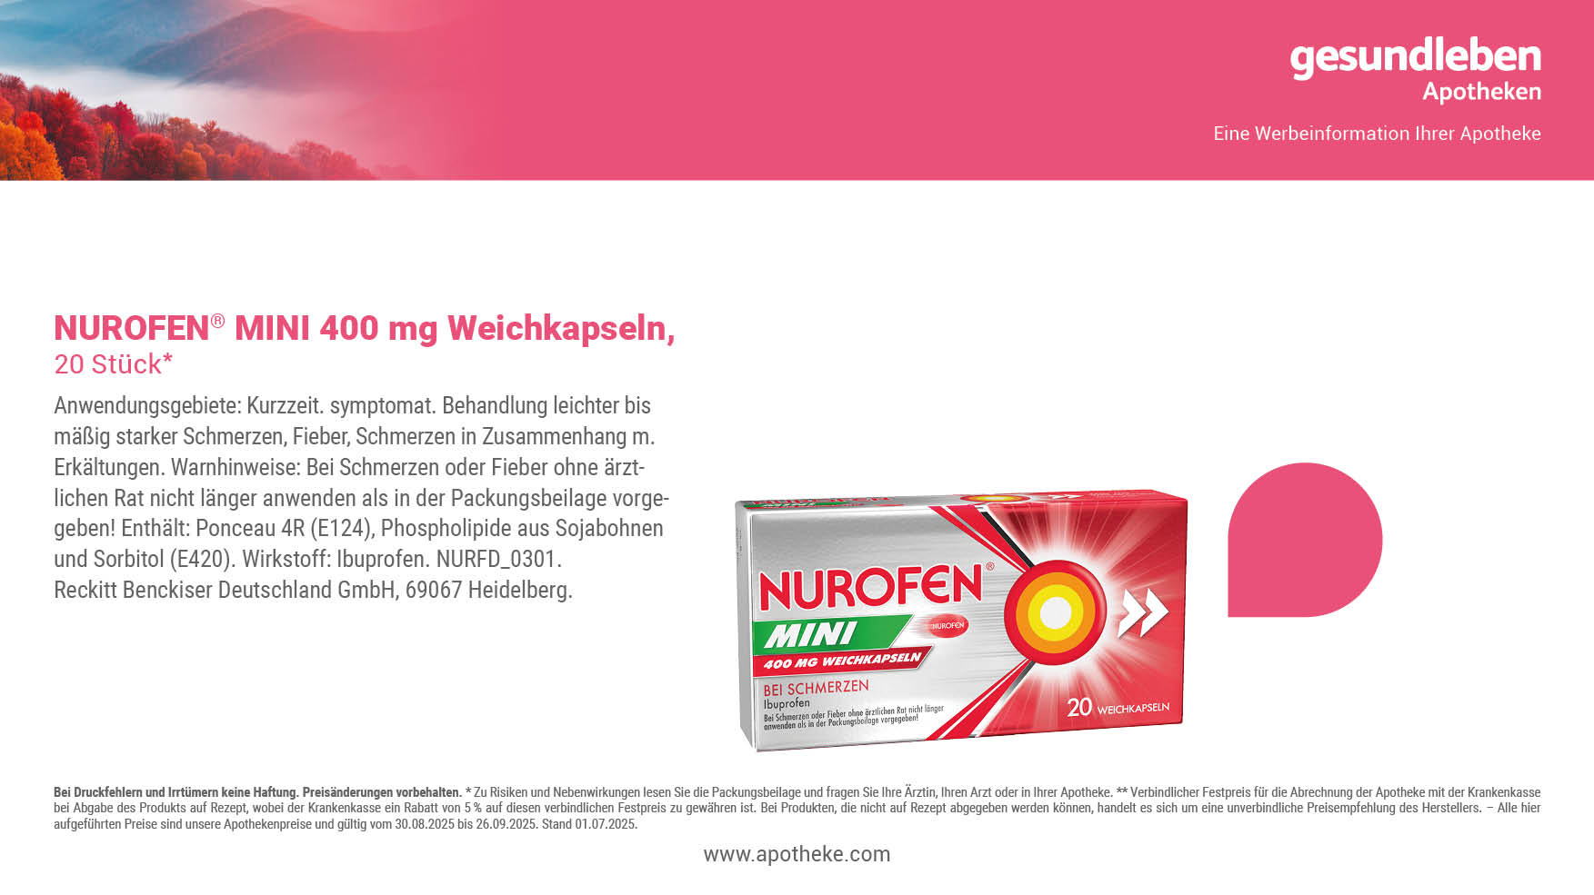
^{Unser}
^{Preis}
11,^{97 €}

Slide 8
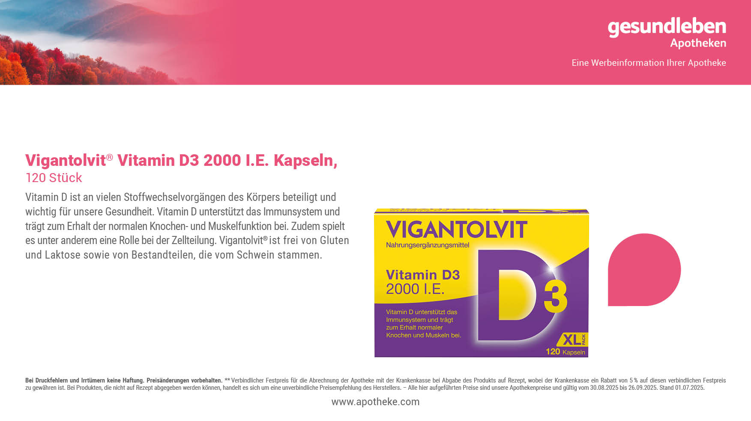
20%
sparen!
14,^{39 €}
17,99 €**

Slide 9
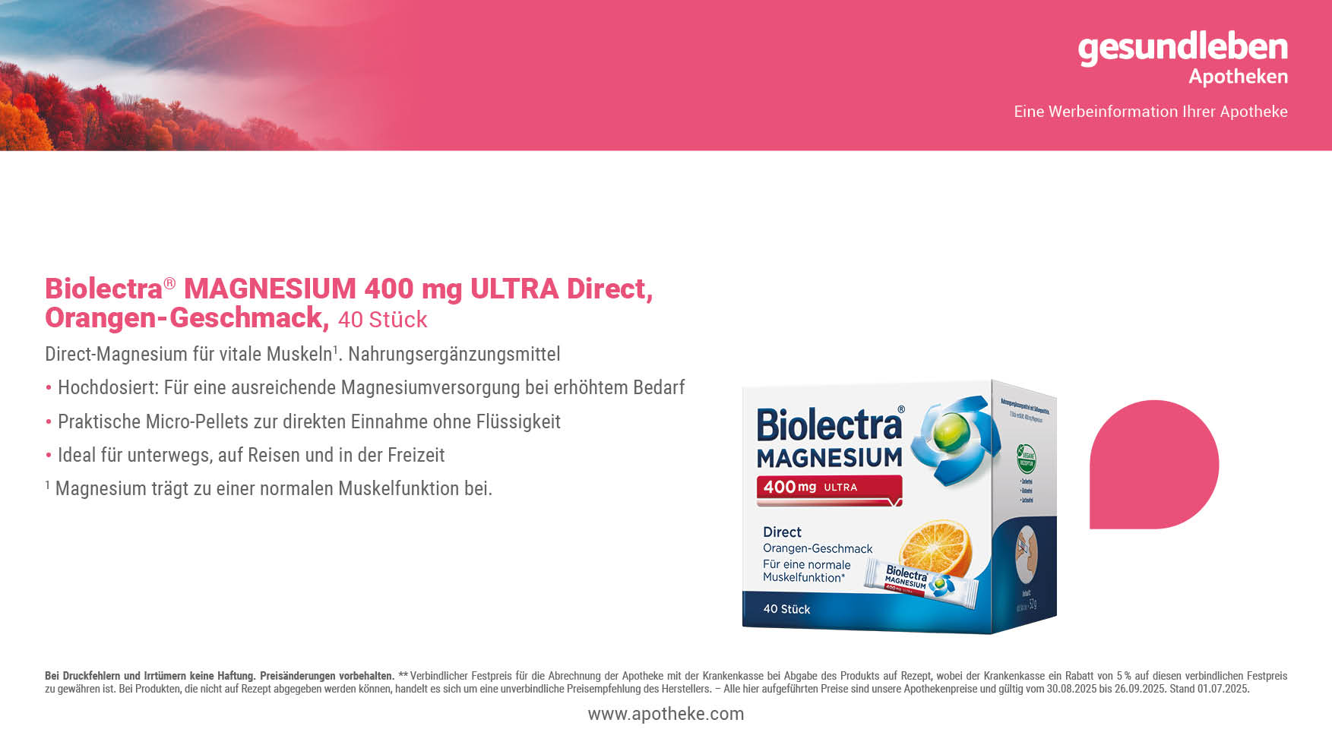
20%
sparen!
17,^{59 €}
22,05 €**

Slide 10
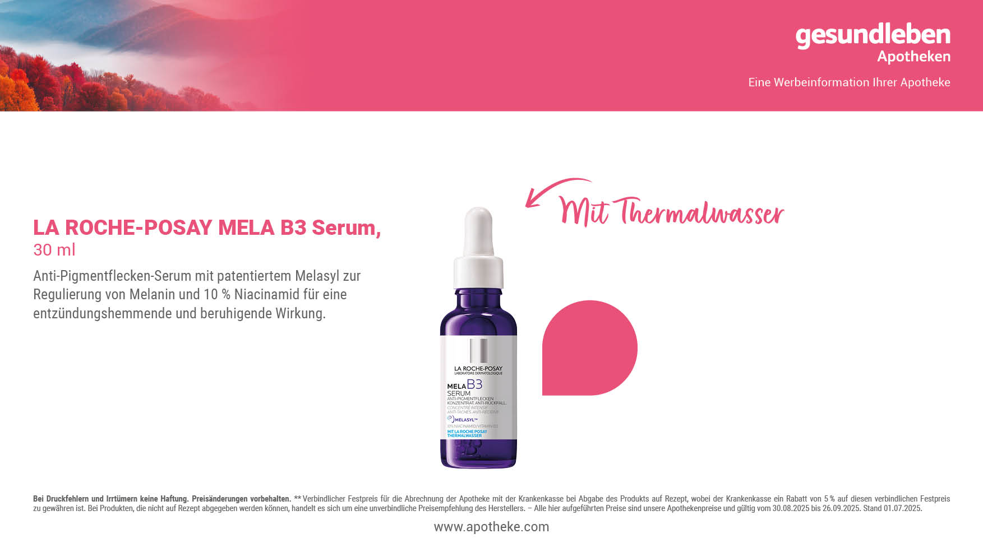
20%
sparen!
38,^{29 €}
47,90 €**
1.276,33 € pro 1.000 ml

Slide 11
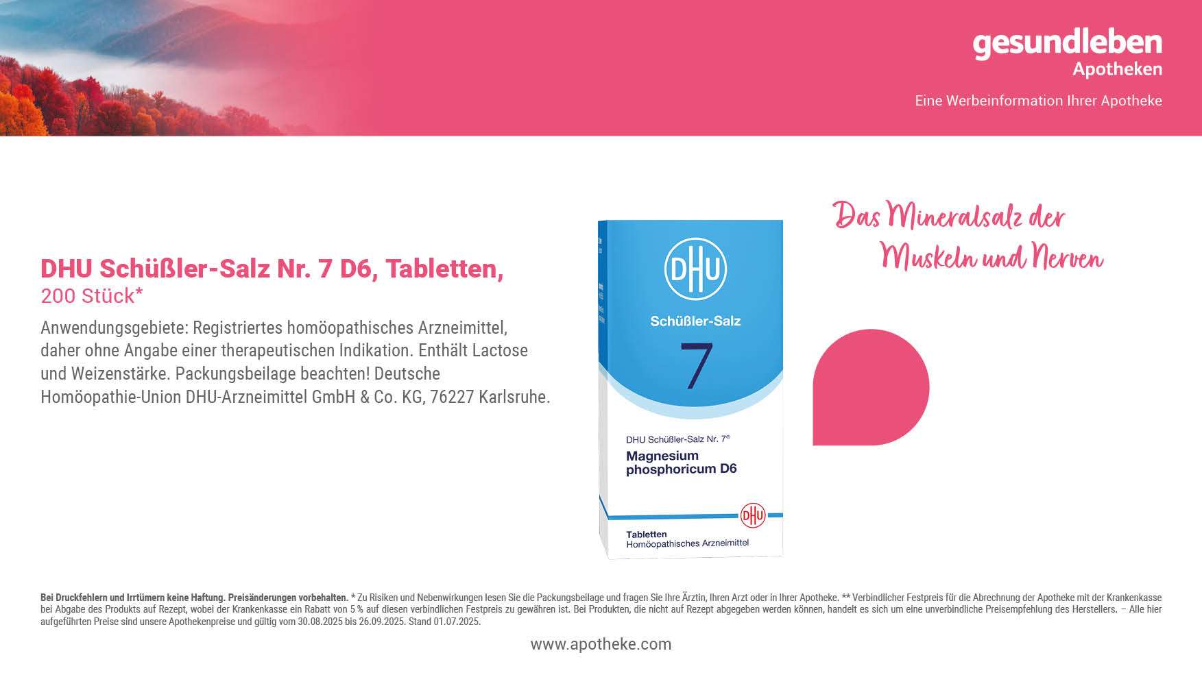
^{Unser}
^{Preis}
12,^{65 €}

Slide 13
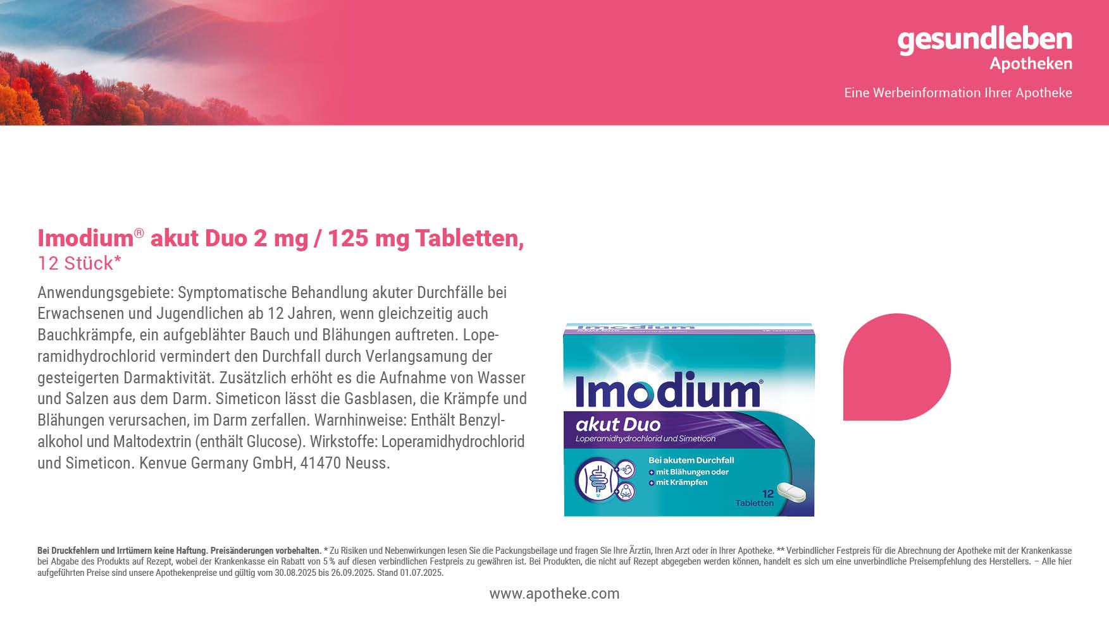
^{Unser}
^{Preis}
15,^{97 €}

Slide 14
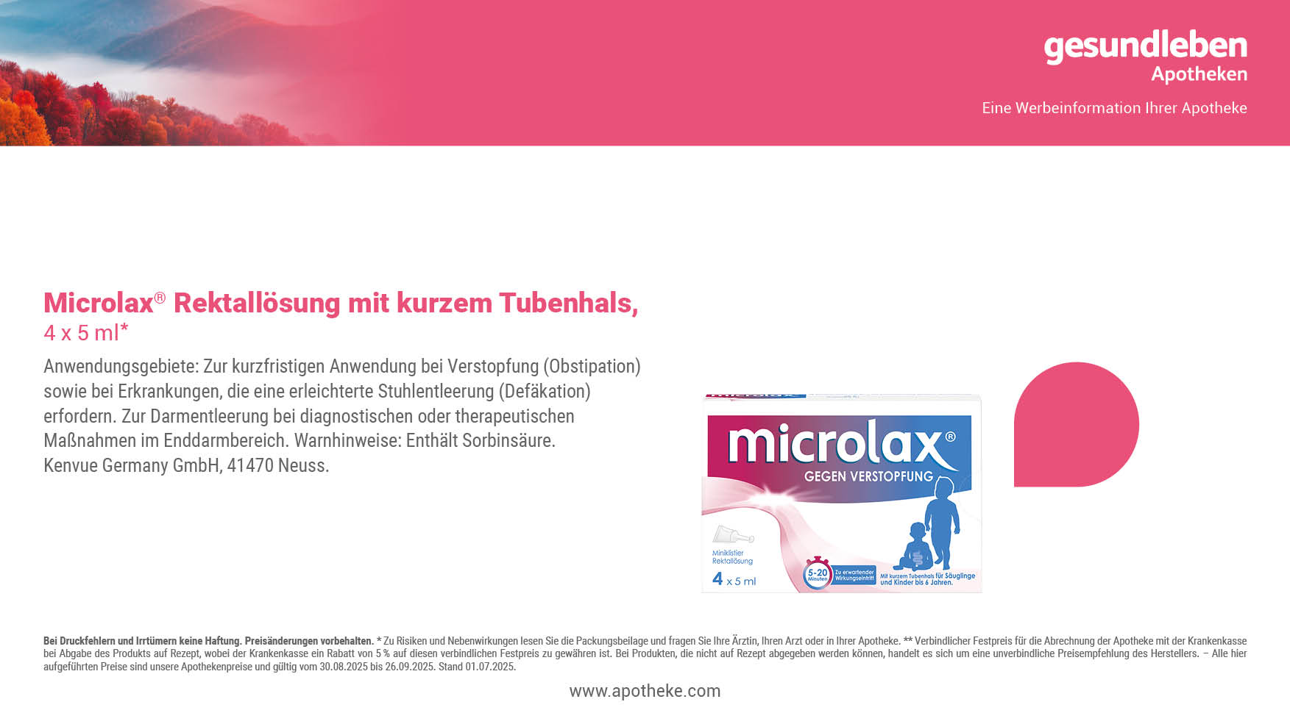
^{Unser}
^{Preis}
10,^{15 €}
507,50 € pro 1.000 ml

Slide 15

^{Unser}
^{Preis}
12,^{69 €}

Slide 16
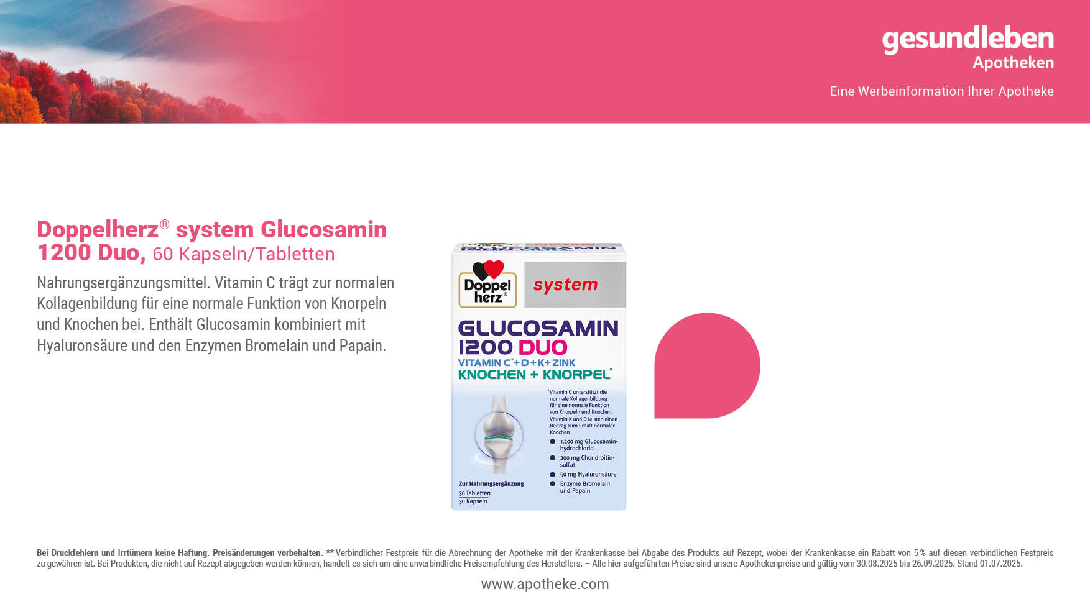
20%
sparen!
21,^{49 €}
26,95 €**

Slide 17

20%
sparen!
36,^{79 €}
46,00 €**
735,80 € pro 1.000 ml

Slide 19
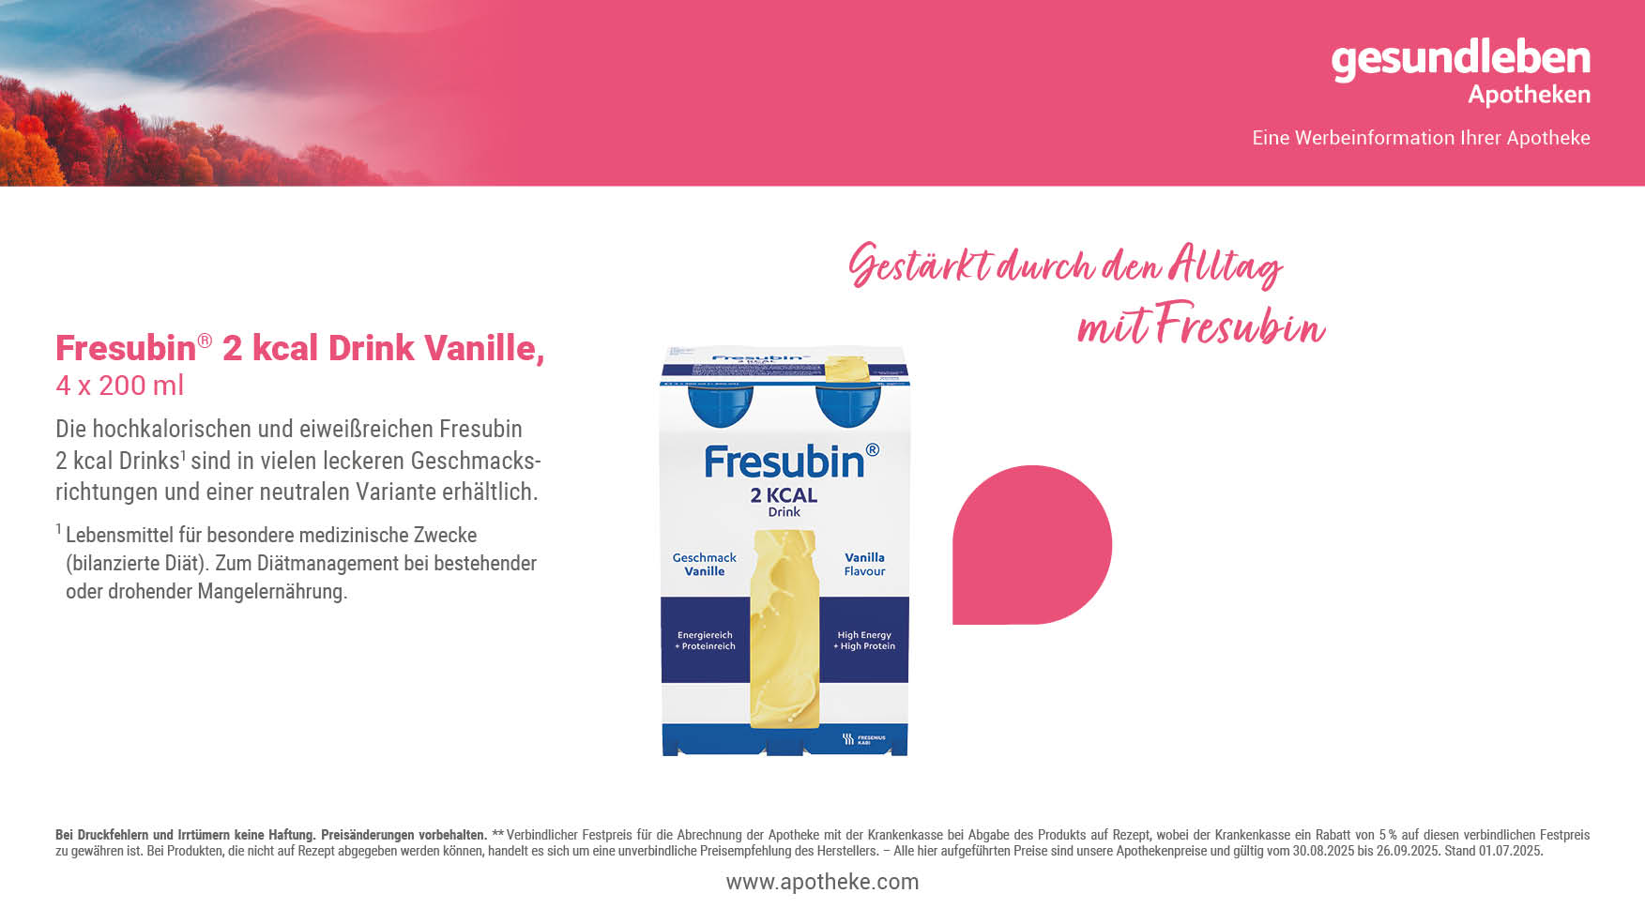
20%
sparen!
21,^{29 €}
26,67 €**
26,61 € pro 1.000 ml

Slide 20
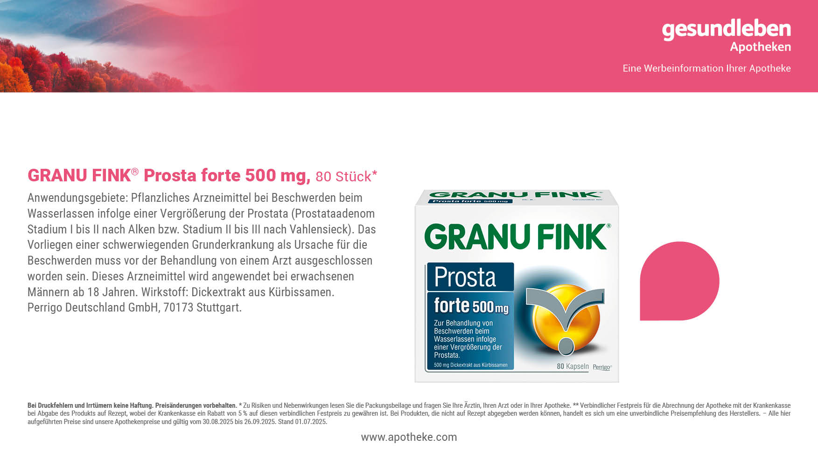
^{Unser}
^{Preis}
48,^{10 €}

Slide 21
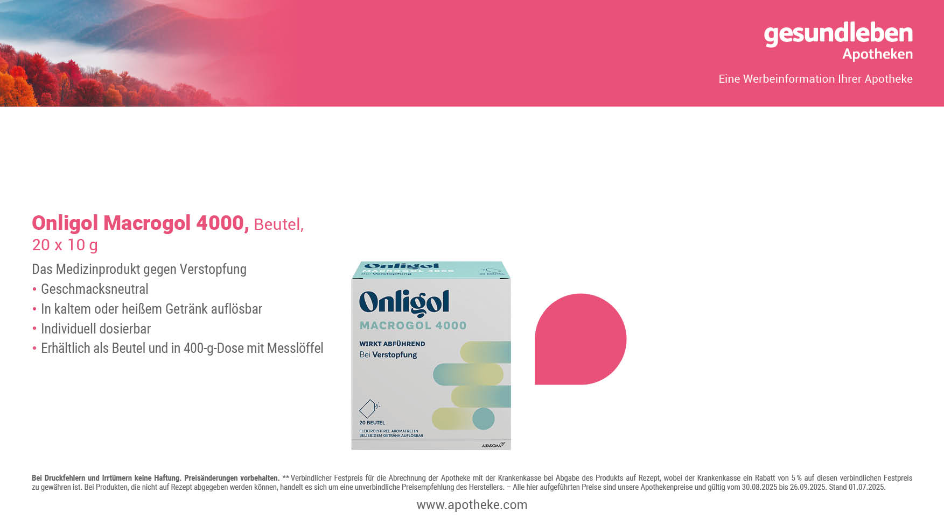
20%
sparen!
15,^{89 €}
19,95 €**
79,45 € pro 1.000 g

Slide 22
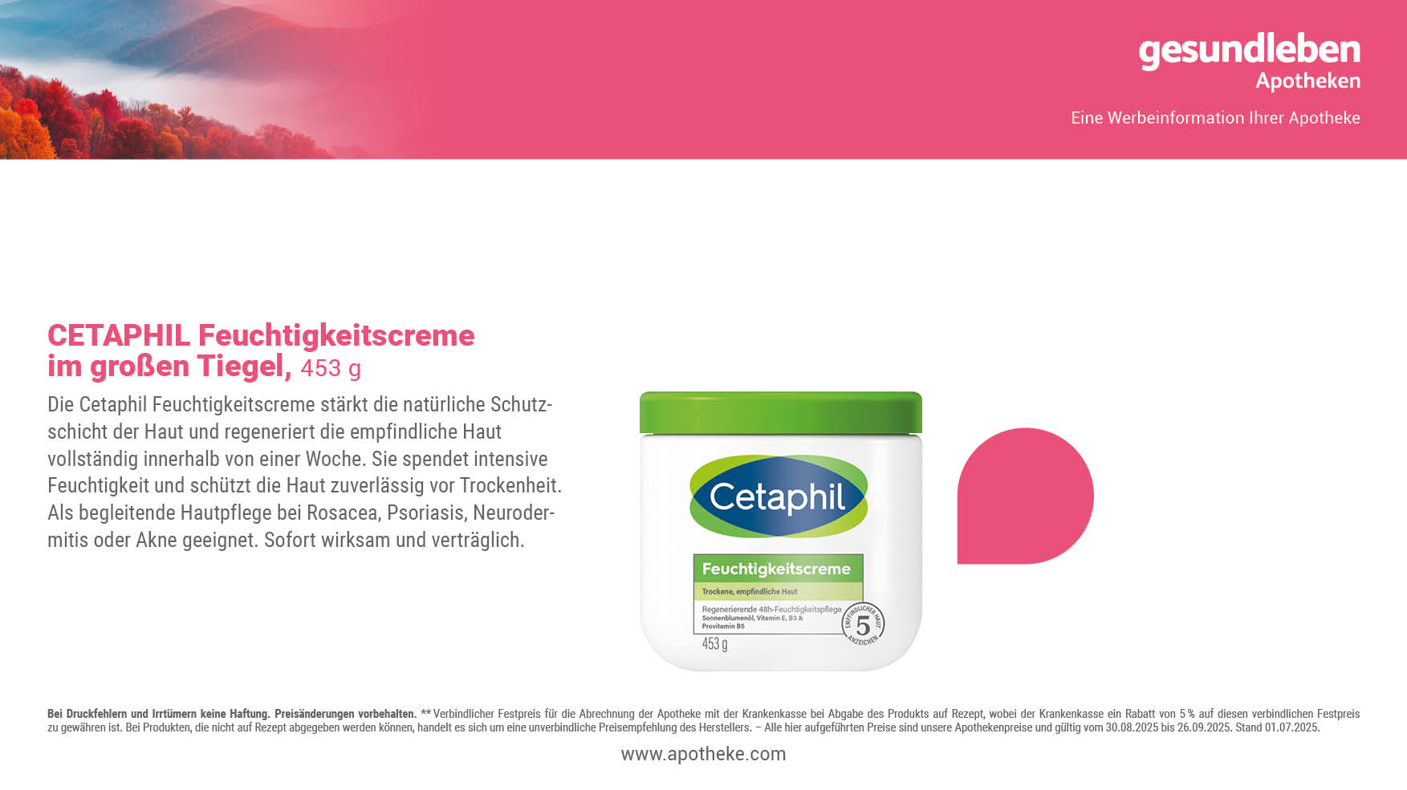
20%
sparen!
22,^{99 €}
28,95 €**
50,75 € pro 1.000 g

Slide 23

20%
sparen!
10,^{29 €}
12,95 €**

Slide 24

20%
sparen!
7,^{89 €}
9,95 €**

Slide 25

20%
sparen!
5,^{79 €}
7,24 €**
57,90 € pro 1.000 ml

Slide 26

20%
sparen!
4,^{89 €}
6,15 €**

Slide 27
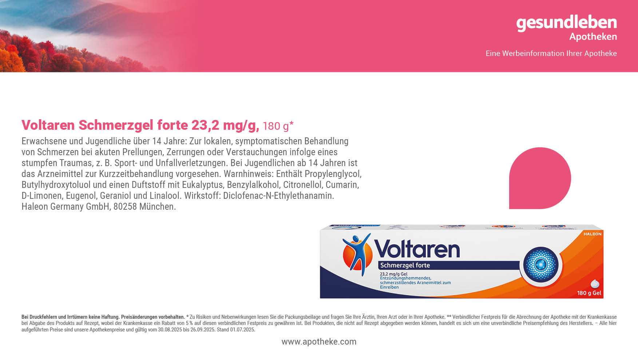
34,^{90 €}
^{Unser}
^{Preis}
193,89 € pro 1.000 g

